Slide 1

Katalogizace beletrie pro knihovny ČR
27. listopadu 2017

Slide 2
Nová pravidla a katalogizace
  Pravidla RDA
    Od 1. 5. 2015
    Složitější záznam - všichni autoři, ilustrátoři, překladatelé
    Potřeba kvalitních, úplných záznamu - bez duplicit
    Značné personální náklady v jednotlivých knihovnách
    Neekonomické - násobné vynakládání finančních prostředků

Slide 3
Výzva Ústřední knihovnické rady
  Nutnost stahování kvalitních záznamů z jednoho či několika málo zdrojů
    Některá z velkých městských knihoven
MKP

Slide 4
MKP a katalogizace beletrie
Proč
  Jsme velká městská knihovna
  Máme bohaté zkušenosti s nakupováním a zpracováním beletrie
  Máme výborné kontakty s pražskými nakladateli, vydavateli a distributory
  Jsme schopni rychle získat signální výtisky od pražských distributorů
  Dokážeme vytvořit kvalitní záznam (RDA, MARC21) obohacený anotací
  Máme tým zkušených akvizitérů, katalogizátorů a lektorů

Slide 5
Zeptali jsme se VÁS
  Dotazníkové šetření
    Zajištění zrychleného zpracování české tištěné produkce beletrie pro sdílenou katalogizaci knihoven ČR
    Dobře a zároveň realisticky nastavit parametry této činnosti
    9 otázek
    91 odpovědí

Slide 6
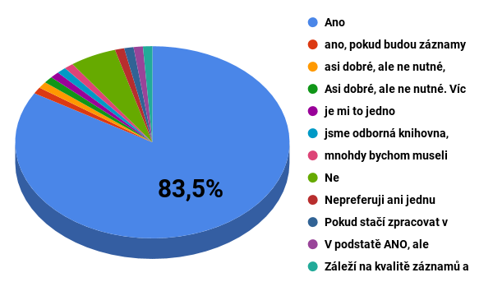
Považujete možnost přebírání záznamů titulů beletrie z jednoho centra za užitečnou?

Slide 7
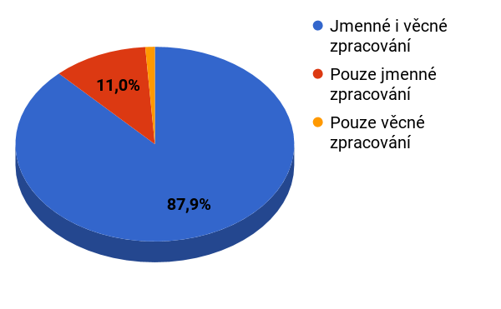
Při přebírání záznamů beletrie preferujete:

Slide 8
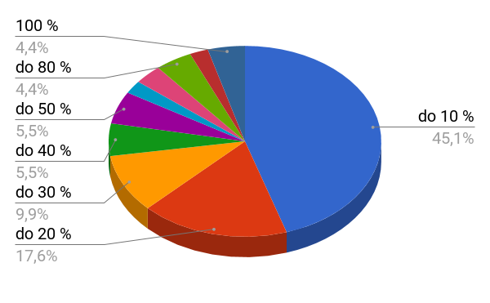
Podíl původní katalogizace beletrie zúčastněných knihoven (tj. záznamy, které nestahujete):

Slide 9
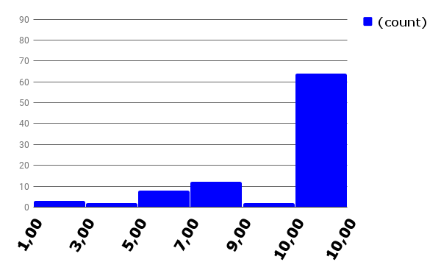
Jaká je obvyklá doba od vydání beletristického titulu k vytvořenému jmennému i věcnému záznamu v knihovním systému?

Slide 10
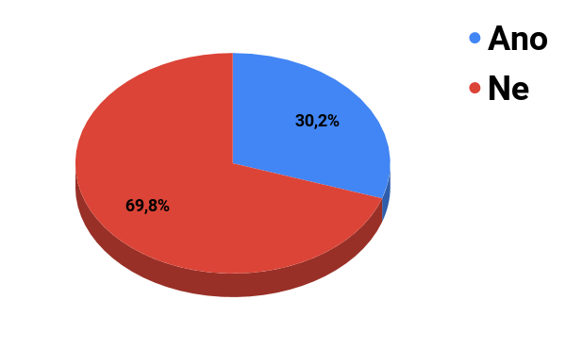
Považujete za dostatečné mít možnost stáhnout pouze jmenné zpracování beletrie?

Slide 11
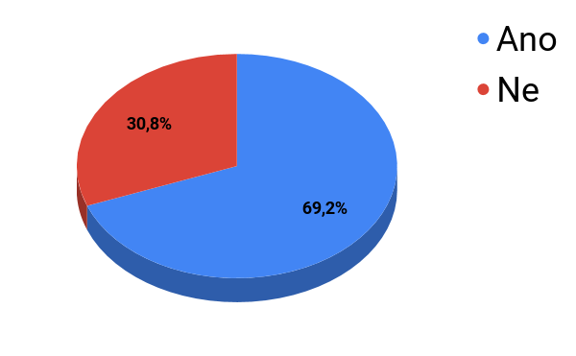
Vytváříte v rámci katalogizace beletrie vlastní věcné zpracování?

Slide 12
Shrnutí dotazníkového šetření
90 % považuje stahování za velmi užitečné a potřebné
88 % preferuje stažení záznamu s jmenným i věcným zpracováním
70 % nepovažuje za dostatečné stažení pouze jmenného záznamu
70 % očekává, že záznam bude k dispozici ke stažení za 7 až 10 dní od vydání
30 % očekává, že záznam bude k dispozici dříve (za 1 až 3 dny od vydání)

Slide 13
Výchozí situace v MKP
  Koniáš
    Systém vytvořený pro potřeby MKP
    Nekompatibilní s ostatními knihovními systémy
    Neumožňující katalogizaci v MARCu 21

Slide 14
Rozhodnutí MKP
  Vytvoření vlastního katalogizačního modulu
    Marcipán
    Je součástí Koniáše
    Je kompatibilní s ostatními systémy
    Umožňuje katalogizaci v MARCu 21

Slide 15
Spolupráce s NK
  Konzultace a poradenství
    Jmenné zpracování - s PhDr. Jaroslavou Svobodovou
    Věcné zpracování - s Mgr. Marií Balíkovou
    IT problematika - s Mgr. Radovanem Záhoříkem

Slide 16
Jmenný záznam
  Termín: konec roku 2017
    MKP dokončí transformaci JZ již existujících záznamů do MARCu
    Kontrolní set bude nabídnut NK
    NK přislíbila kontrolu setu

Slide 17
Kompletní záznam
  Termín: polovina roku 2018
    MKP dokončí transformaci VZ již existujících záznamů do MARCu
    Následná kontrola v NK
    Nabízení knihovnám přes Souborný katalog ČR

Slide 18

Děkujeme za pozornost
Zuzana Kopencová Ivana Ferdinandová
zuzana.kopencova@mlp.cz ivana.ferdinandova@mlp.cz
222 113 205 222 113 204

